Slide 1
區塊鏈上流行的演變
2021/9/5

Slide 2
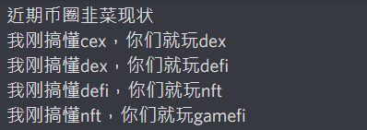

Slide 3
傳統交易所CEX
去中心化交易所DEX
去中心化金融服務defi
遊戲金融gamefi
非同質性代幣NFT
Metaverse元宇宙

Slide 4
傳統交易所
當兩個人在其中一個交易所進行交易時，他們實際上並不是直接與對方交易。相反，中心化交易所才是交易方。 例如，託管美元和蘋果股票的是紐約證券交易所。中心化交易所扮演中間人，為美元和蘋果股票的買家和賣家之間的請求進行撮合。這個概念被稱為「訂單撮合」。
但這並不意味著任何人都可以訪問那斯達克網站並註冊交易，也沒有那斯達克銀行帳戶可以匯款。 取而代之的是，個人交易者需要通過直接連接到交易所的經紀商（例如像 eToro 這樣的交易應用程式）。在交易的兩端，只是一個簡單的交易就有幾層的中間機構。

Slide 5
傳統交易所
經紀商使用不同銀行的不同帳戶在彼此和中心化交易所之間進行結算。作為另一個中介層，銀行倍增了這種低效率。他們沒有動力讓交易變得更快，因為對銀行本身來說，持有更多的錢才是有利可圖的方式。
事實上，世界上大多數傳統交易所都採用「T+2 模式」，這意味著實際上需要兩天的時間進行結算。即使交易應用程式顯示「訂單已完成」，背後的實際情況是，交易只會在兩天後結算。考慮到該行業的規模，這意味著銀行每天都有數十億美元的資金等待結算。
「不得不與多個中間人打交道」的情況越來越不被大眾接受，雖然傳統體系似乎仍致力於維持這種模式，但加密貨幣交易所已經對我們交易資產的方式做出了巨大的改進。

Slide 6
去中心化交易所
一般來說，加密貨幣交易所有三個基本功能：「資金管理」、「訂單簿」和「加密貨幣交易」。為了使交易所真正去中心化，這些功能中的每一個都必須以去中心化的方式運作。
訂單必須從一個交易用戶直接傳給另一個交易用戶，由他們的應用程式編制訂單簿，而不依賴某種中央訂單簿服務。
隨著用戶的應用程式進行通訊以建立交易過程，訂單在交易者之間直接匹配，然後通過鏈間網絡傳輸，直接進行點對點結算。
DEX 以去中心化的方式運作，加密貨幣交易在點對點的基礎上直接發生在交易方之間，在區塊鏈上結算。這意味著，用戶不需要仰賴單一的中心化機構，而是依靠連接到交易所的多個獨立節點來促進交易。

Slide 7
去中心化交易所
由於 DEX 是交易方之間直接進行交易的平台，DEX 並不會在交易所錢包中持有每個投資者的資金。DEX 上的用戶對他們自己的資金、錢包和私鑰有保管權。沒有一個集中的機構可以阻止用戶交易或凍結用戶帳戶。但是，如果用戶失去了對帳戶的訪問權或丟失了鑰匙，也沒有一個中央機構可以恢復訪問。就像在現實世界中，如果有人把錢包遺漏在公園的長椅上，他便會丟失錢包。
隨著 DeFi 的興起，Uniswap、MDEX、PancakeSwap、SushiSwap 和 1inch Exchange 等頂級 DEX 的流動性得到了很大的改善。隨著許多項目在 Solana 等卓越的下一代區塊鏈生態為基礎發展，能為用戶提供更強大的功能，鏈上交易資產的速度亦會大大提升。
但大家切記，DEX 仍然需要個人投資者承擔起管理自己的私鑰和錢包的責任。在 DEX 上，一切都要靠自己。

Slide 8
defi
DeFi指的是建立在公共區塊鏈（主要是以太坊）上的各種金融服務或應用，透過智慧合約（smart contract）寫好的約定， 讓地球上任何角落的雙方，透過點對點的方式完成貸款、支付、交易、保險等。
星展銀行將DeFi形容為「虛擬、平等、去中心化的華爾街」。不過，DeFi與金融重鎮的地位還有很大一段距離，相關應用仍在初期階段，伴隨著高度的不確定性和波動性。

Slide 9
NFT
NFT（英文：Non-fungible tokens）意思就是「非同質代幣」，也是同質代幣的相反詞。 非同質的意思是指獨一無二，代幣則是指在區塊鍊上的一串代碼。
NFT 與 加密貨幣 這類同值代幣都是建立在區塊鏈上的加密資產， 也都有著唯一且不可篡改的識別代碼；
但NFT與加密貨幣的不同在於，NFT並不能等值交換。 也就是說，每個NFT之間的市場價值都是不同等、非同質，且不可分割的。

Slide 10
gamefi
GameFi與DeFi有什麼關係？
GameFi可以算作DeFi的一個子集，因為都算金融領域。
當下最紅的遊戲是AXIE，其中能紅的很大一部分原因是，玩遊戲可以賺錢，即play to earn(邊玩邊賺)，通過早期的投入，然後每天來玩遊戲獲取一定利潤。
這和DeFi的流動性挖礦本質上來說沒啥區別。流動性挖礦是提供Token質押來獲得獎勵。而play to earn類型的遊戲中，則是通過前期購買各種道具，然後每天通過花費一定時間玩遊戲來獲得收益，與流動性挖礦中的APY (Annual percentage yields 存款年利率) 類似。
DeFi的流動性挖礦是為Token提供深度，讓人更好的進行兌換，而鏈遊是為了讓用戶在玩的過程中獲取利潤的時候，本質上都是通過質押一定的資金，來穩定（短期）的產生收益。

Slide 11
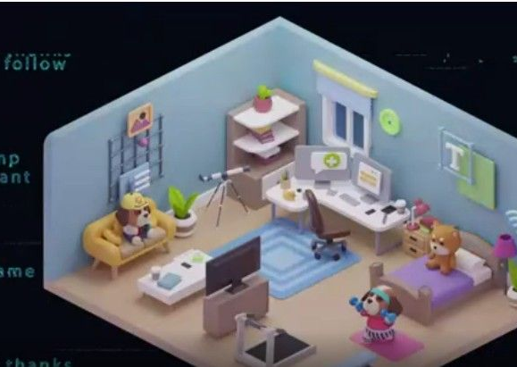
metaverse
一個現實以外的虛擬世界，稱為「元宇宙」（Metaverse），每個人在元宇宙裡都會有個分身與現實生活連結，我們的生活將會虛實整合。「元宇宙的經濟規模，有一天會超越實體世界，」而加密貨幣、NFT這些虛擬資產，就會在元宇宙中使用。

Slide 12
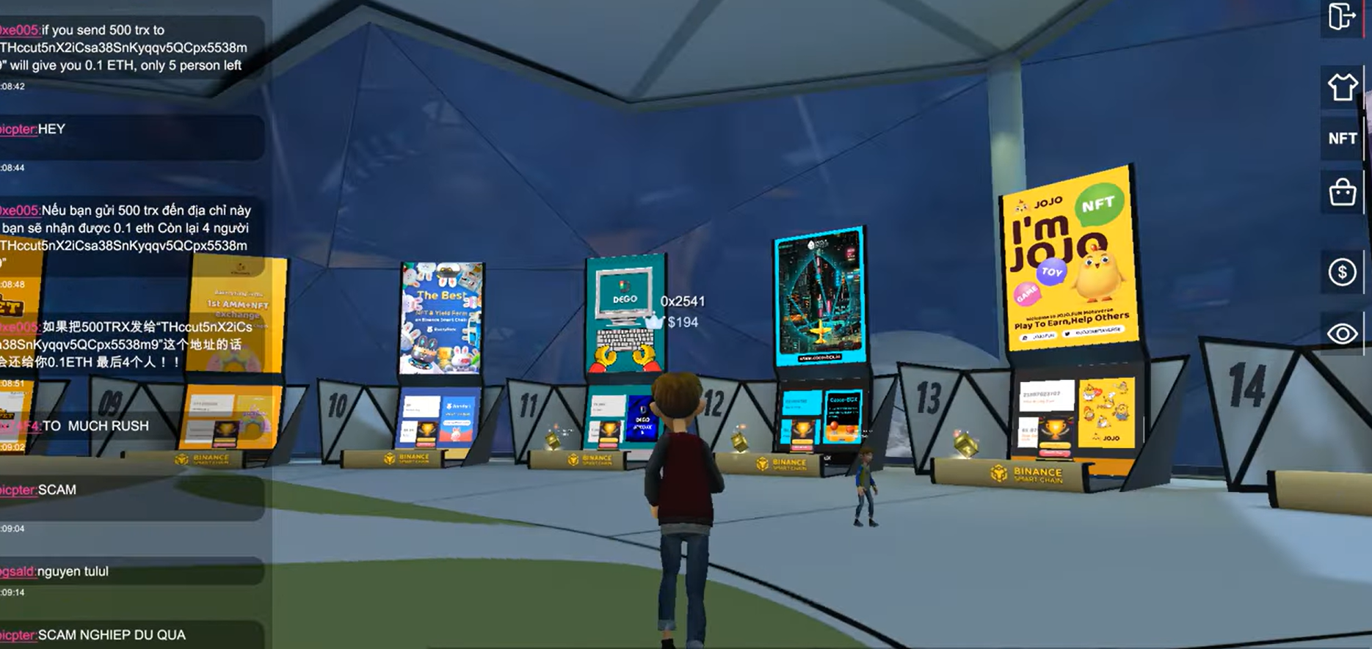
9/5晚上的secondlive投票

Slide 14
參考來源
區塊客-交易所演變史：從傳統交易所、中心化交易所到去中心化交易所https://blockcast.it/2021/07/07/aax-he-evolution-of-exchanges-from-traditional-to-cex-and-dex/
Gamefi https://tw.news.yahoo.com/gamefi%E5%88%B0%E5%BA%95%E6%98%AF%E4%BB%80%E9%BA%BC-%E8%88%87defi%E6%9C%89%E4%BB%80%E9%BA%BC%E9%97%9C%E4%BF%82%E5%91%A2-064000321.html?guce_referrer=aHR0cHM6Ly93d3cuZ29vZ2xlLmNvbS8&guce_referrer_sig=AQAAAFTDC369OYnL-_0boGO0I3QZDVwzKOPwljriGdXhOYgR9VlPF8JPsBPhcjl-h4fr-n2cv5DqWf2EXLAKIOHTRKpiGxr15CQrq7_Tgf2UZi921hdX4l4adZ6bqVHfsUHcwdfm0x79g3qE-oPzXJuScHcsi0iY6dx28loiN6SCWIck
Defi https://www.bnext.com.tw/article/64208/nft-defi
https://www.bnext.com.tw/article/64174/cryptocurrency-2021
NFT https://www.ithome.com.tw/news/105374

